Slide 1

Project Heide

Slide 2

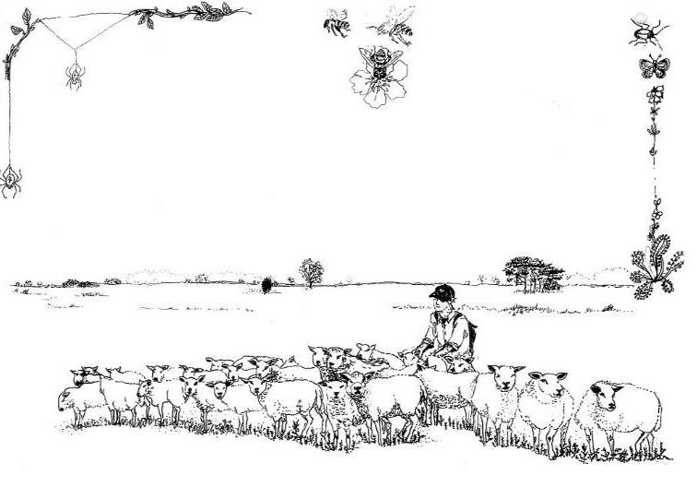
Groep 6/7

Slide 3
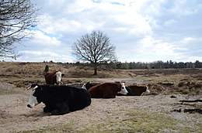
Hoe is de heide ontstaan?
Ongeveer 4000 jaar geleden bestond heel Nederlands uit bos: het oerbos
De mensen stopten met rondzwerven en gingen op een vaste plaats wonen
Ze hakten het bos om en gebruikten het als akker
Hun vee lieten ze grazen op de verlaten akkers; jonge boompjes werden opgegeten, maar heideplantjes groeiden door
Dus: bos -> akkers -> heideveld
Videoclip over de heide (2 min.)
Notes:
Meer dan 4000 jaar geleden bestond heel Nederland uit bos. Ook in Heeze en Leende was alleen maar bos: “oerbos”.
In de bossen leefden mensen. Ze zwierven rond. Later gingen ze op vaste plaatsen wonen. Ze hakten dan een stuk van het bos om en gebruikten dit stuk grond als akker. Na een paar jaar waren de voedingsstoffen in de bodem van de akker op. Dan hakten de mensen weer een stuk bos om voor een nieuwe akker. Op de verlaten akkers lieten ze hun vee grazen. Daar kon geen nieuw bos groeien omdat het vee alle jonge boompjes opat.
De heide, die er ook begon te groeien, kan er wel goed tegen als ze vaak wordt afgegeten. De heideplantjes kunnen blijven doorgroeien. Bovendien houden ze van arme grond en veel licht. Zo veranderden de verlaten akkers in heidevelden.

Slide 4
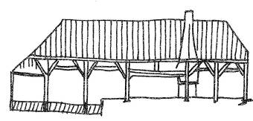
Dorpen op de hei
In de 7e eeuw na Christus ontstonden er dorpen en grote heidevelden
In Heeze ontstonden toen de Rul en Strabrecht; in Leende Boschoven en Leenderstrijp
Het dorp bestond uit een driehoekig plein met eikenbomen en boerderijen eromheen, dit noemde men een ‘plaatse’
‘s Nachts stond het vee in een potstal: een stal met een vloer van 1 meter diep. Op de mest van het vee legde de boer steeds een laag heideplaggen, zodat het vee droog kon staan
In het voorjaar werd de mest met
heideplaggen op de akkers verspreid om
ze weer vruchtbaar te maken
Notes:
De eerste heideveldjes waren maar heel klein. In de tijd van de Franken (7e eeuw na Christus) ontstonden er grotere nederzettingen (dorpen) en grotere heidevelden. Zo ontstonden in Heeze de Rul en Strabrecht, in Leende Boschoven en Leenderstrijp.
Een dorp bestond uit een driehoekig plein met eikenbomen. Er omheen lagen boerderijen.
Zo’n driehoekig plein noemde men een “plaatse”. Op het plein was een kuil met water.
Daar konden de dieren uit drinken. Als er brand was kon men het water gebruiken om te blussen. Het eikenhout werd gebruikt om nieuwe boerderijen te bouwen. Of om oude boerderijen op te knappen.
Het vee graasde overdag op de heide.
’s Avonds ging het terug naar de potstal. Dit was een stal waar de vloer ± 1 meter diep in de grond zit. Over de mest deed de boer steeds een laag heideplaggen om het vee droog te laten staan. Uiteindelijk stond het vee met de rug tegen het dak. In het voorjaar haalde de boer de mest uit de stal. Het werd over de akker uitgespreid en onder gespit. De akker werd weer vruchtbaar.
De boer kon er weer groenten en graan op verbouwen.

Slide 5
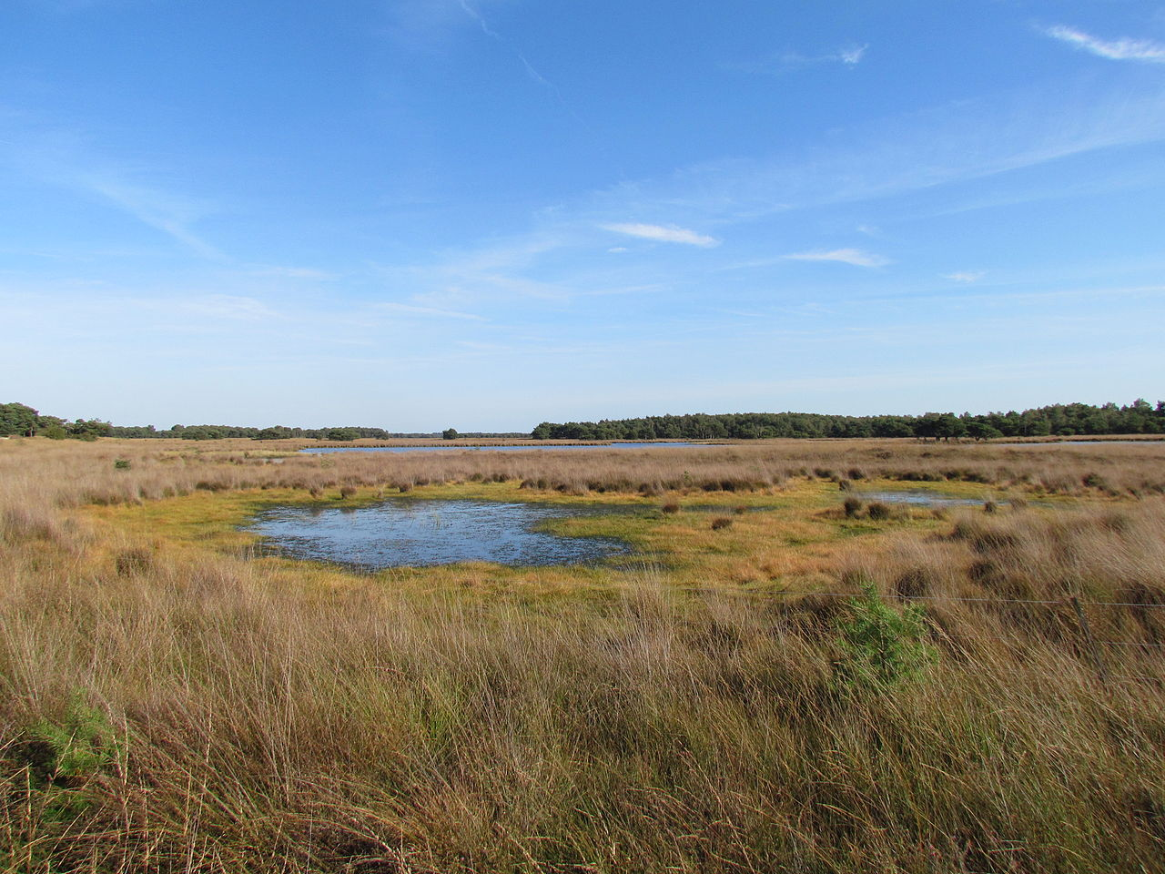

De heide van nu
Welke heidegebieden ken jij allemaal?
Een heidegebied is een beetje heuvelachtig: het heeft hoge en lage delen
Als in een laag deel leem zit kan het regenwater niet wegzakken en ontstaat er een heideven
Bij een ven groeien vaak bijzondere planten, zoals de zonnedauw. Dat is een klein vleesetend plantje!
Als het erg droog is, verdwijnen de vennen en ook de zeldzame plantjes
Notes:
In Heeze is er de Strabrechtse Heide. Daar kunnen we nog goed zien hoe het vroeger was.
In het Leenderbos en op de Spintserberg zijn ook nog heidevelden. Bij Sterksel ligt het heideveld van De Pan.
Een heidegebied is meestal niet één grote vlakte. Het is vaak een landschap van lage heuvels en dalen. Als de bodem in zo’n laag gedeelte leem bevat dan kan het regenwater er niet in weg zakken. Er ontstaat een heideven. In een heideven komt alleen maar regenwater en dat is heel bijzonder. In en om het ven groeien planten die heel zeldzaam zijn zoals de zonnedauw. Dit is een vleesetend plantje! Jammer genoeg zijn door de droogte in de afgelopen jaren veel van deze vennetjes verdwenen.

Slide 6
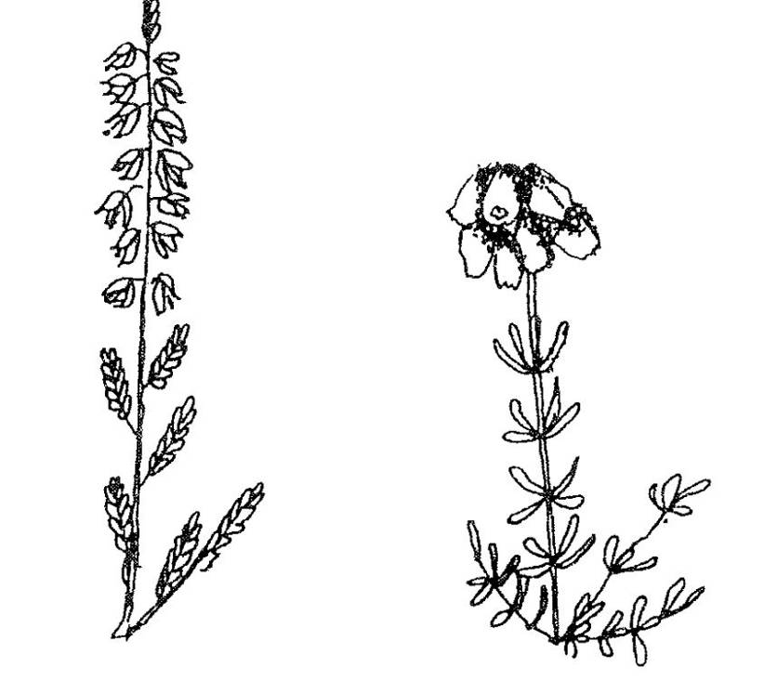
Planten op de heide
Op de hei groeien 2 soorten heideplantjes: struikheide en dopheide
Struikheide komt het meeste voor op de heide.
Dopheide heeft grotere bloemetjes dan de struikheide en groeit op natte plekken
Het gras dat vaak tussen de hei groeit heet het pijpenstrootje (of bunt)
Tussen de heideplantjes groeien ook mossen en korstmossen. Zij houden het water vast
Notes:
Op de heide vinden we 2 soorten heideplanten: de struikheide en de dopheide.
Dopheide vinden we vooral op de natte plaatsen in het heideveld. Hun bloemetjes zijn groter dan van de struikheide.
Het gras dat vaak tussen de heide groeit is het pijpenstrootje. Het wordt ook wel bunt genoemd.
Tussen de heideplantjes vinden we mossen. Deze zijn groen van kleur. Zij houden het water vast. Ook zie je korstmossen. Zij zijn vaak grijs-blauw.
Ze halen hun voedsel uit de lucht.

Slide 7
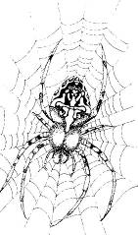
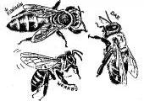

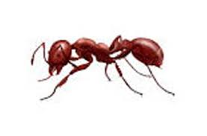
Dieren op de heide: spinnen en insecten
Spinnen
Een spin heeft 8 poten en 2 lichaamsdelen
Het Klokhuis: Spinnen (15 min.)
Insecten
Insecten hebben 6 poten en 3 lichaamsdelen (kop, borststuk en achterlijf)
Bijen: Videoclip: Het verhaal van de honingmakers (3 min.)
Mestkevers: Videoclip: De mestkever op pad met een mestbal (2 min.)
Mieren: Videoclip: Mieren leven in een volk bij elkaar (2 min.)
Notes:
SPINNEN
Als je in het najaar een wandeling op de heide gaat maken dan zie je vaak veel spinnenwebben met daarin een spin.
Het lichaam van een spin bestaat uit 2 delen. Aan het voorste deel zitten de ogen, de mond en de 8 poten. Aan de onderkant van het achterlijf zitten de spintepels. Hierin zitten buisjes. Daar komt vocht uit dat in de open lucht een stevige spindraad wordt.
Alle spinnen kunnen spinnen maar … niet alle spinnen maken een web. Wat spinnen deze dan wel? Ze spinnen bv. een nestje voor hun eitjes. Of ze maken een zweefdraad. Dit is een losse draad waaraan ze kunnen zweven om van de ene plaats naar de andere te trekken.
Spinnen eten vliegjes, muggen, sprinkhanen, wespen, bijen en andere insecten. Een grote prooi wordt eerst helemaal ingesponnen. Dan bijt de spin enkele keren in het gevangen insect. Hij spuit er gif in. Voordat de spin zijn prooi opeet, brengt hij er eerst nog een sap in. Dit lost het lichaam van het insect op. De spin kan zo zijn vangst helemaal opzuigen. Spinnen worden zelf weer gegeten door vogels.
INSECTEN
Op aarde leven ongeveer 1.000.000 verschillende diersoorten. Hiervan zijn 700.000 insectensoorten. Het lichaam van insecten bestaat uit 3 delen: de kop, het borststuk en het achterlijf. Aan de kop zitten ogen, kaakdelen en voelsprieten. Aan het borststuk zitten 3 paar poten en soms vleugels. In het achterlijf zitten ademhalingsbuisjes (de tracheeën).
Bijen
Als de heide bloeit (in augustus / september) brengen de imkers (=bijenhouders) hun bijenkasten naar de heide. In iedere kast woont een bijenvolk.
De grootste bij in de kast is de koningin. Ze legt soms wel 1500 eitjes per dag. De dikke mannetjes bijen noemen we darren. Hun taak is alleen maar om de koningin te bevruchten. Daarna gaan ze dood. Een nieuwe koningin sticht na haar bevruchting een nieuw volk. De meeste bijen van een volk zijn vrouwtjes, de werksters. Zij halen nectar en stuifmeel uit de heidebloemen. Ze verzorgen ook de koningin, de eieren en de larven. Ook houden ze de vijanden buiten de kast.
Mestkevers
Mestkevers vind je vooral in de buurt van konijnen- of schapenkeutels. Vaak zitten er in de buurt ook gaatjes in de grond. Die gaatjes zijn gemaakt door de mestkever. Het is een grote zwarte kever met een paar stevige graafpoten. Met die poten kan hij gangen graven van wel 1 meter diep. In die gang rolt de mestkever konijnenkeutels. Schapenkeutels zijn te groot. Ze worden eerst op maat gemaakt. Boven op de keutels legt de kever zijn eitjes. Na een tijdje komen uit de eitjes de larven. Zij eten graag mest. Hun tafeltje is dus gedekt!
Mieren
Een kolonie mieren bestaat uit een koningin, werksters en mannetjes.
Als de koningin bevrucht is door de mannetjes graaft ze zich in de grond. Ze legt dan haar eerste eitjes. De larven die uit deze eitjes komen worden gevoed door speeksel van de koningin. Na een tijdje verpoppen de larven zich tot werksters. De koningin hoeft nu nog alleen maar eitjes te leggen.
Let op: filmpje bijen is nodig voor beantwoording vraag 11 dia 8.

Slide 8
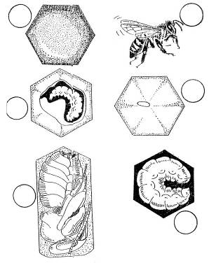
Opdracht Bijen:
Sleep het cijfer naar het juiste plaatje
De koningin heeft een eitje gelegd van een paar mm.
De cel wordt afgedekt met een luchtdoorlatend dekseltje
Uit het eitje komt een larve
De larve eet en is in 6 dagen net zo groot als de cel
De larve verpopt zich
Na 12 dagen heeft de larve zich verpopt tot een volwassen bij en kruipt uit de cel
1
2
3
4
5
6

Slide 9
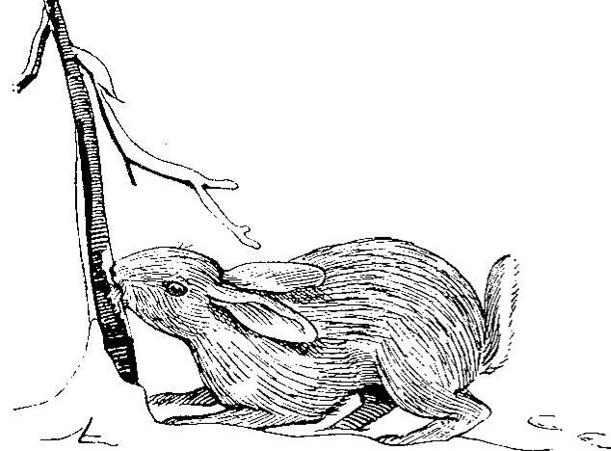
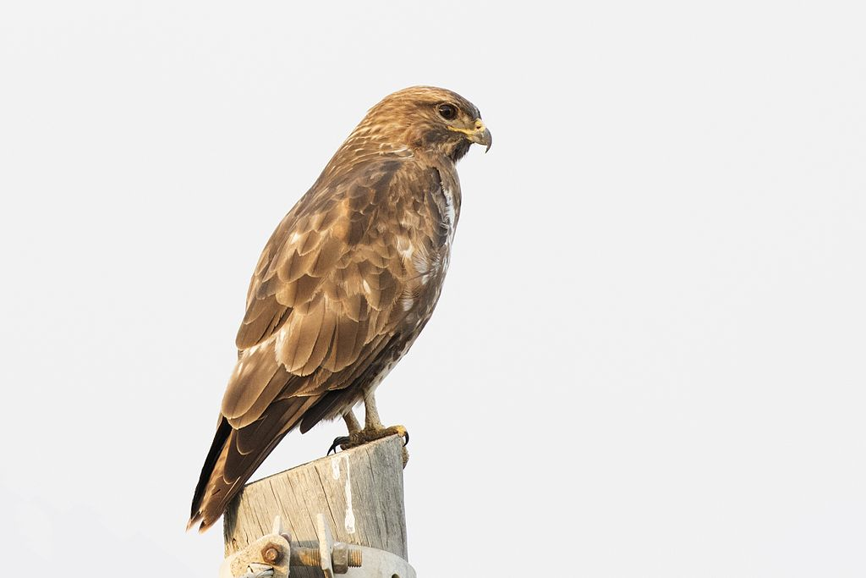
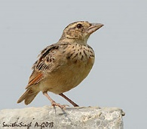
Dieren op de heide: vogels en zoogdieren
Vogels
De buizerd: grote roofvogel die kleine zoogdieren (bijv. muizen) eet
De leeuwerik: een vogel die mooi en lang kan zingen (ook terwijl hij vliegt!)
Zoogdieren
Konijnen: nachtdieren die planten en hun eigen keutels eten. Ze wonen in een groot gangenstelsel onder de grond
Notes:
VOGELS
Soms zie je boven de heidevlakte een grote vogel in de lucht cirkelen. Het is waarschijnlijk een buizerd. Dit is een grote roofvogel van wel ruim 50 cm lang. Op warme dagen zie hem hoog in de lucht zweven. Hij is dan op zoek naar zijn prooi. Vooral kleine zoogdieren vindt hij lekker.
Op zonnige dagen kan je de leeuwerik horen. Dit is één van de weinige vogels die kan vliegen terwijl hij zingt. Hij zingt mooi en lang.
ZOOGDIEREN
Op de heide heb je ook kans om konijnen tegen te komen. Ze zijn vooral ’s avonds en ’s nachts actief. Ze eten allerlei soorten planten. Ook eten ze hun eigen keutels op want hier zitten ook nog voedingsstoffen in.
Konijnen leven in grote groepen in een groot gangenstelsel onder de grond. De jongen worden geboren in een aparte nestkamer. Ze zijn bij de geboorte kaal en blind. Na tien dagen gaan de ogen open. Ze worden 28 dagen lang gezoogd door het moerkonijn.

Slide 10
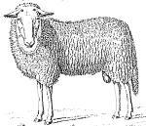
Beheer van de heide
Heidegebieden verdwijnen doordat er steeds meer gras, het pijpenstrootje, en berken groeien
Dit komt door extra voedingsstoffen uit:
  Zure regen
  Mest van akkers
Gras en bomen kunnen daardoor harder groeien en overwoekeren de heideplanten
Schaapskuddes zorgen dat heidegebieden blijven bestaan
Schapen eten de jonge boompjes en het gras
Op de Strabrechtse heide in Heeze grazen de Kempische heideschapen:
  Lange wollige staart
  Slanke kop
  Lange poten
  Kale buik
  Heel beweeglijk
Het Klokhuis: de schaapsherder (15 min.)
Notes:
De heide wordt bedreigd doordat er veel gras gaat groeien, het pijpenstrootje.
Ook kan de heide dicht groeien met o.a. berkenboompjes.
De vergrassing is een gevolg van:
de zure regen die veel voedingsstoffen in de heide brengt;
de mest van de akkers, die rond de heidevelden liggen, kunnen de bodem van de heide rijk maken aan meststoffen.
Gras houdt van rijke grond en zal dus harder gaan groeien.
Het gaat de heide overwoekeren.
Men ziet nu weer vaak schaapskudden op de heide.
Ook op de Strabrechtse Heide en op de heidevlakten in het
Leenderbos.
De schapen eten de jonge boompjes en maken dat het gras niet
toeneemt. De schapen hebben een lange, wollige staart en een slanke kop.
Ze zijn heel bewegelijk. Ze verschillen van de weideschapen door
hun lange poten en hun kale buik. We noemen ze Kempische Heideschapen.

Slide 11
Quiz!
Weet jij wat er op de puntjes moet staan?
Alle heide is vroeger … geweest.
In de … kwamen de schapen ’s nachts om mest te maken.
Een loofboom die we vaak op de heide zien is de … .
Een … is een driehoekig plein met boerderijen er omheen.
Het pijpenstrootje wordt ook wel … genoemd.
Een … is een mannetjesbij.
Een meertje op de heide heet een ... .
Het … eet alle jonge boompjes op.
De heidesoort die je het meeste tegen komt op de heide is …
Een … heeft 6 poten.
Bijen maken raten van … .
Een vrouwtjesbij die al het werk doet, noemen we een … .
Uit bloemennectar maakt de bij … .
Veel spinnen vangen hun prooi in een ….
Een bijenhouder noemen we een … .
Op een plaatse groeien bomen. Het zijn vaak … .
Notes:
Antwoorden:
Bos
Potstal
Berk
Plaatse
Bunt
Dar
Ven
Schaap
Struikheide
Insect
Was
Werkster
Honing
Web
Imker
Eiken

Slide 12
Copyright
Alle plaatjes, foto’s en teksten in deze presentatie zijn eigendom van IVN Heeze-Leende. Deze mogen NIET worden verveelvoudigd, gekopieerd, gepubliceerd, opgeslagen, aangepast of gebruikt in welke vorm dan ook, online of offline, zonder voorafgaande schriftelijke toestemming van de auteurs (IVN Heeze-Leende Scholenwerk).
Contact coördinator: scholenwerk@ivnheezeleende.nl
Secretariaat IVN Heeze-Leende
Secretariaat@ivnheezeleende.nl
tel: 040 - 2264714
Notes:
Copyright
Alle plaatjes, foto’s en teksten in deze presentatie zijn eigendom van IVN Heeze-Leende. Deze mogen NIET worden verveelvoudigd, gekopieerd, gepubliceerd, opgeslagen, aangepast of gebruikt in welke vorm dan ook, online of offline, zonder voorafgaande schriftelijke toestemming van de auteurs (IVN Heeze-Leende Scholenwerk).
Contact coördinator: scholenwerk@ivnheezeleende.nl
Secretariaat IVN Heeze-Leende
Secretariaat@ivnheezeleende.nl
tel: 040 - 2264714

